Slide 1

Основные направления работы по формированию навыков безопасного использования сети «ИНТЕРНЕТ» у обучающихся с ЗПР
Соснина Анастасия Евгеньевна,
социальный педагог
МБОУ «СОШ № 141 г. Челябинска»

Slide 2
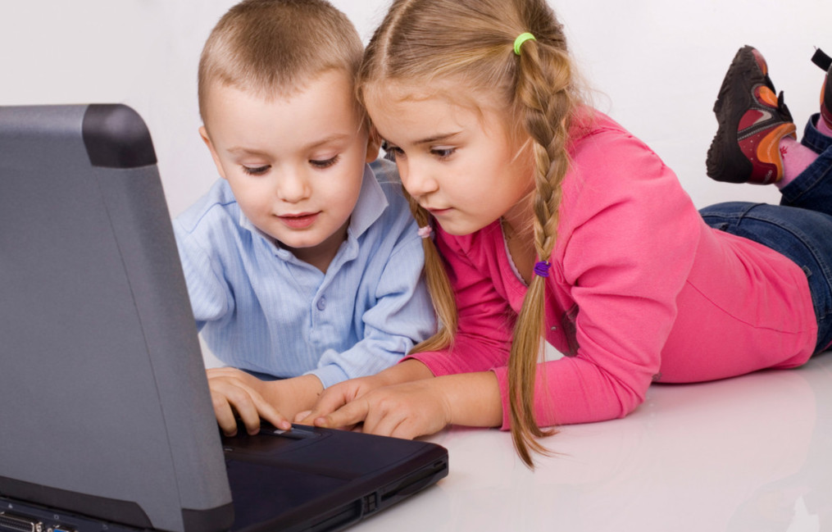
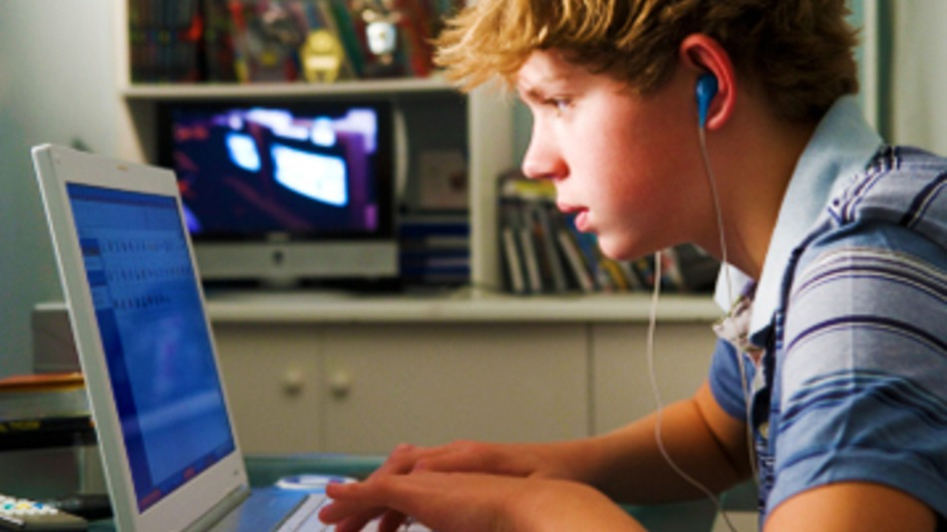
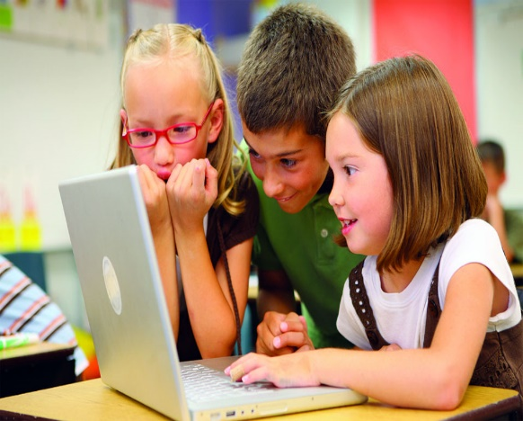
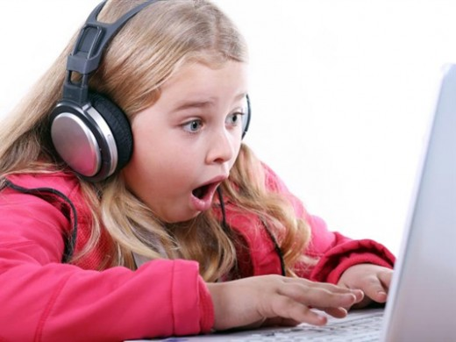

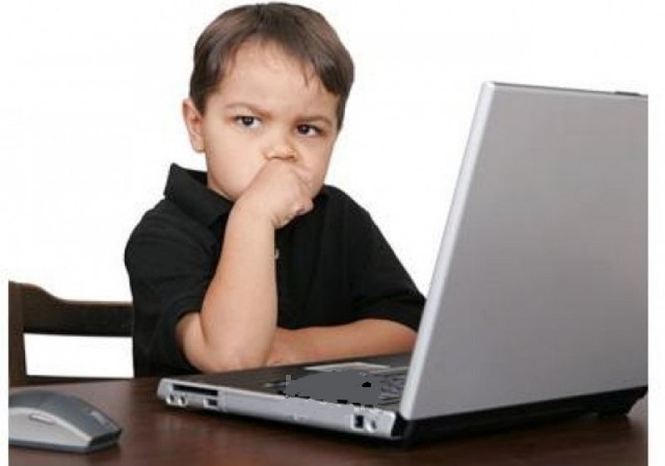
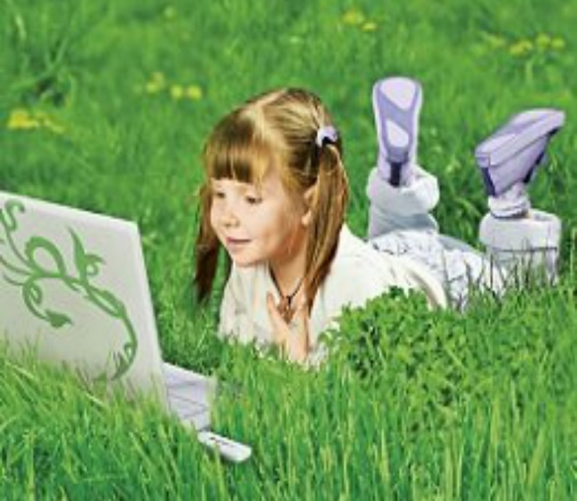

Slide 3



Использование ИНТЕРНЕТА позволило:
расширить возможности пользования цифровыми образовательными ресурсами сети Интернет, информационными каналами;
поддерживать мотивацию школьников, интерес и интеллектуальное развитие;
расшить социальную активность, круг общения и взаимодействия подростков.

Slide 4
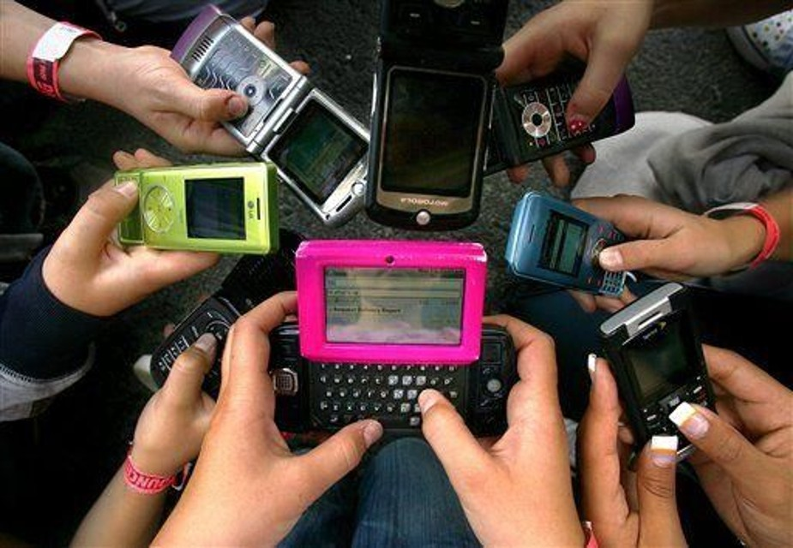
Особенно велик риск возникновения негативных последствий использования возможностей Интернет-среды при работе с детьми и подростками с ОВЗ, поскольку именно эта группа школьников находится в зоне риска в силу влияния психологических особенностей.

Slide 5

Согласно российскому законодательству информационная безопасность детей – это состояние защищенности детей, при котором отсутствует риск, связанный с причинением информацией, в том числе распространяемой в сети Интернет, вреда их здоровью, физическому, психическому, духовному и нравственному развитию (Федеральный закон от 29.12.2010 № 436-ФЗ «О защите детей от информации, причиняющей вред их здоровью и развитию»).

Slide 6
Основные риски в ИНТЕРНЕТ - среде
WEB- серфинг
КИБЕР - СООБЩЕСТВА
ТРОЛЛИНГ
КИБЕРБУЛЛИНГ

Slide 7
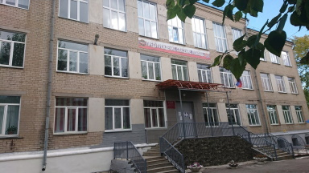

Slide 8
Программа по правилам безопасного поведения в Интернет - пространстве
Цель программы: формирование безопасной информационной образовательной среды школы, обеспечение информационной безопасности учащихся, использующих Интернет в образовании и пропаганда безопасного поведения в сети ИНТЕРНЕТ.

Slide 9
Основные направления программы:
Разработка и внедрение эффективной модели организации процесса информатизации, включающей информационно-методическое, кадровое и материально-техническое обеспечение.
Оснащение школы современными электронными учебными материалами.
Подготовка педагогических кадров к освоению и эффективному внедрению информационных и коммуникационных технологий в образовательный процесс.
Обеспечение школы средствами информационных и коммуникационных технологий.

Slide 10

1. Классные часы «Моя безопасная сеть», «Сетевой этикет».
2. Участие в Едином уроке по безопасности в сети интернет
3. Знакомство с сайтами http://interneshka.net/, сетевичок.рф
4. Участие обучающихся в олимпиадах, конкурсах.
5. Памятки и буклеты для детей.
6. Анкетирование

Slide 11
Игра Безопасный Интернет от Disney (https://disney.ru/)
Игра Прогулка через дикий Интернет лес
Изучи И нтернет - управляй им! (https://igra-internet.ru/)
САЙТ МБОУ «СОШ № 141 г. Челябинска» - http://www.mou141.ucoz.ru/
Ссылка на страницу «Информационная безопасность»
http://www.mou141.ucoz.ru/index/informacionnaja_bezopasnost/0-317

Slide 12
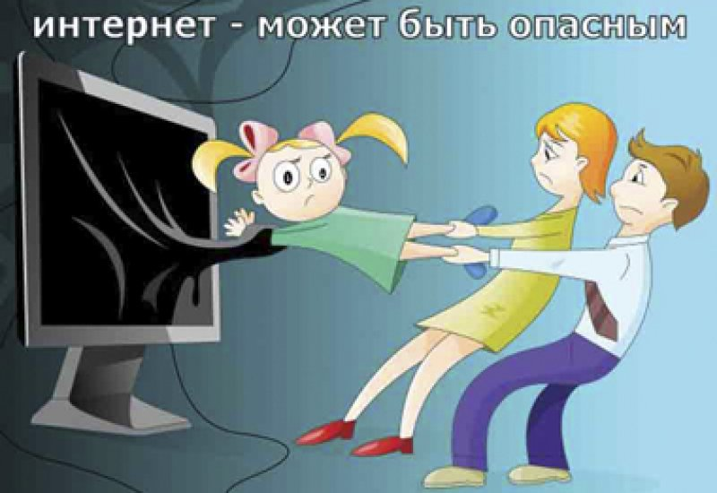
НИКОГДА НЕСОГЛАШАЙТЕСЬ НА ЛИЧНУЮ ВСТРЕЧУ С ЛЮДЬМИ ИЗ ИНТЕРНЕТА
ИСПОЛЬЗУЙТЕ ФИЛЬТРЫ ЭЛЕКТРОННОЙ ПОЧТЫ
ЧЕТКО И КОРОТКО ФОРМУЛИРУЙТЕ СВОИ СООБЩЕНИЯ
НИКОГДА НЕСООБЩАЙТЕ СВОЕ ИМЯ, НОМЕР ТЕЛЕФОНА, АДРЕС
НЕ ИСПОЛЬЗУЙТЕ НЕПОДХОДЯЩУЮ ИЛИ ОСКОРБИТЕЛЬНУЮ ЛЕКСИКУ
ИСПОЛЬЗУЙТЕ ДРУГОЕ ИМЯ
ВСЕГДА СООБЩАЙТЕ ВЗРОСЛЫМ ОБО ВСЕХ СЛУЧАЯХ В ИНТЕРНЕТЕ
НИКОГДА НЕ ПЕРЕСЫЛАЙТЕ НЕЖЕЛАТЕЛЬНЫЕ ЭЛЕКТРОННЫЕ ПИСЬМА

Slide 13
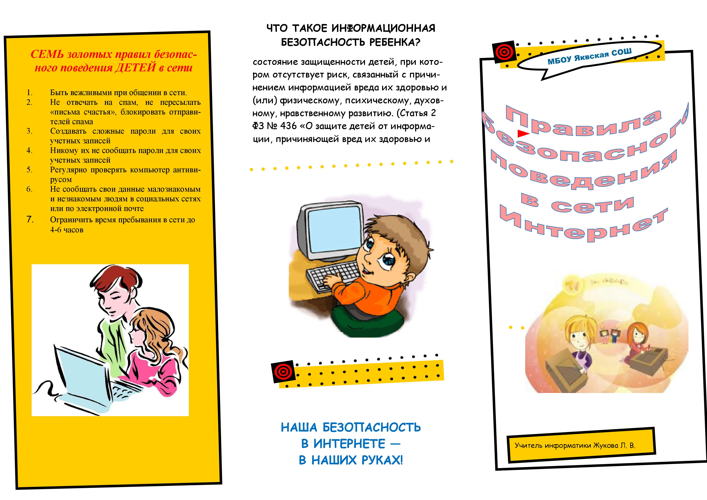
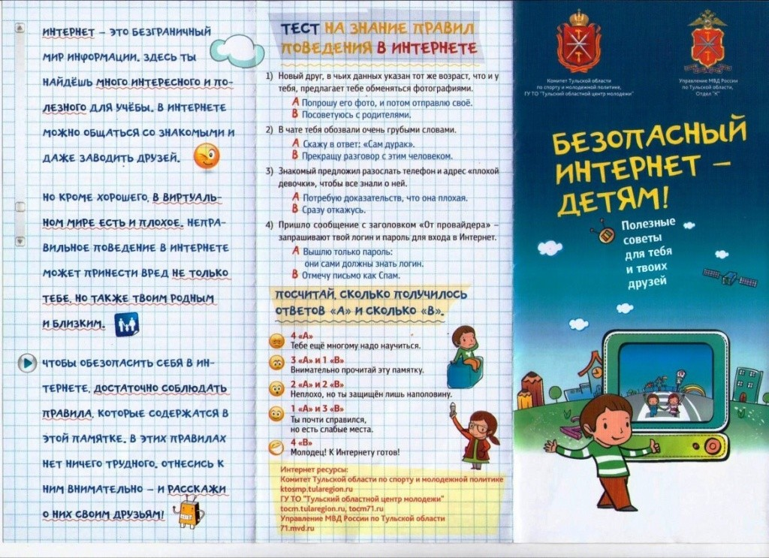

Slide 14
Основные направления работы по формированию навыков безопасного использования сети «ИНТЕРНЕТ» у обучающихся с ЗПР
Соснина Анастасия Евгеньевна,
социальный педагог
МБОУ «СОШ № 141 г. Челябинска»

